Slide 1
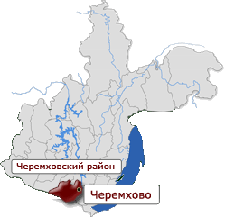
ИСПОЛНЕНИЕ БЮДЖЕТА за 2019 год
Черемховский район

Slide 2
ОСНОВНЫЕ ПАРАМЕТРЫ БЮДЖЕТА
 | Первоначальный план 2019 год | Уточненный план 2019 года | Факт 2019 год | % исполнения
Доходы, в том числе: | 961 613,0 | 1 379 358,3 | 1 345 865,3 | 97,6
налоговые и неналоговые доходы | 124 942,0 | 143 510,7 | 142 972,7 | 99,6
безвозмездные перечисления | 836 671,0 | 1 235 847,5 | 1 202 892,6 | 97,3
Расходы | 967 860,0 | 1 365 710,0 | 1 316 015,4 | 96,4
Дефицит (-) Профицит (+) | -6 247,0 | 13 648,3 | 29 850,0

Slide 3
Исполнение доходов бюджета Черемховского районного муниципального образования за 2019 год
Налоговые доходы
101 775,8 т.р.
Межбюджетные трансферты
1 202 892,6 т.р.
Доходы бюджета
1 345 865,3 т.р.
Неналоговые доходы
41 196,9 т.р.
Доходы от использования имущества 18 699,5 т.р.
Налог на доходы физических лиц
93 704,3т.р.
Платежи при пользовании природными ресурсами 927,9 т.р.
Дотации 198 138,3 т.р.
Налоги на совокупный доход 7 782,4 т.р.
Доходы от продажи материальных и нематериальных активов 4 782,6 т.р.
Субсидии 306 959,8 т.р.
Государственная пошлина 67,3 т.р.
Субвенции 687 603,9 т.р.
Задолженность и пересчеты по отмененным налогам и сборам 2,3 т.р.
Штрафы, санкции, возмещение ущерба
809,9 т.р.
Иные межбюджетные трансферты 11 587,3 т.р.
Прочие неналоговые доходы – 87,9 т.р.
Прочие безвозмездные поступления 130 т.р.
Прочие налоговые доходы 219,5т.р.
Возврат остатков - 1 526,7 т.р.
Платные услуги
15 889,1 т.р.

Slide 4
Динамика налоговых и неналоговых доходов за 2018-2019 годах, тыс.руб.

Slide 5
Безвозмездные поступления
В отчетном году в бюджет Черемховского районного муниципального образования поступило 1 202 892,6 тыс. руб. межбюджетных трансфертов, или 97,3% от запланированных сумм.
Наименование | 2019 год
 | план | факт | % исполнения
Безвозмездные поступления | 1 235 847,5 | 1 202 892,6 | 97,3
Дотации | 198 138,3 | 198 138,3 | 100
Субсидии | 336 068,7 | 306 959,8 | 91,3
Субвенции | 687 603,9 | 687 603,9 | 100
Иные и прочие межбюджетные трансферты | 15 563,3 | 11 717,3 | 75,3
Возврат остатков, субсидий, субвенций прошлых лет | - 1 526,7 | - 1 526,7 | 100

Slide 6
Дотации
Дотации бюджетам субъектов Российской Федерации и муниципальных образований
198 138,3 тыс. руб.
Дотация бюджетам на поддержку мер по обеспечению сбалансированности бюджетам
64 125,6 тыс. руб.
Дотация на выравнивание бюджетной обеспеченности
134 012,7 тыс. руб.

Slide 7
Субсидии
1 415,8
тыс.руб.
Субсидия бюджетам на поддержку отрасли культуры
1 397,0
тыс.руб.
Подпрограмма Молодым семьям –доступное жилье на 2014-2020 годы
Субсидия на софинансирование капитальных вложений в объекты муниципальной собственности в сфере охраны окружающей среды
790,8
тыс.руб.
Субсидия на софинансирование капитальных вложений в объекты муниципальной собственности (виадук в п. Михайловка)
95 694,9
тыс.руб.

Slide 8
Субсидия на подготовку объектов коммунальной инфраструктуры, находящихся в муниципальной собственности к отопительному сезону
1 610,0 тыс. руб.
Субсидия на реализацию мероприятий направленных на улучшение показателей планирования и исполнения бюджетов муниципальных образований
2 022,0 тыс.руб.
Субсидия на выравнивание уровня бюджетной обеспеченности поселений
103 030,6 тыс.руб.
Субсидии на приобретение спортивного оборудования и инвентаря для оснащения муниципальных организаций, осуществляющих деятельность в сфере физической культуры и спорта 608,3 тыс. руб.
ПРОЧИЕ СУБСИДИИ
207 661,2
тыс. руб.
Субсидия по организации отдыха детей в каникулярное время на оплату стоимости набора продуктов питания в лагерях с дневным пребыванием детей
2 641,8 тыс. руб.
Субсидия на приобретение вычислительной техники для малокомплектных образовательных организаций
1 000,9 тыс.руб.
Реализация мероприятий перечня проектов народных инициатив
7 868,1 тыс. руб.
Субсидия по программе "Развитие образования" на основное мероприятие "Безопасность школьных перевозок»
1 329,2 тыс. руб.
Субсидия на питание обучающихся с ограниченными возможностями здоровья 3 205,5 тыс.руб.
Субсидия на капитальные ремонты образовательных организаций
27 000,0 тыс. руб.
Субсидия на выравнивание обеспеченности муниципальных районов
57 344,8 тыс.руб.

Slide 9
Субвенции
Субвенции
687 603,9
тыс. рублей
Субвенция на получение общедоступного и бесплатного начального общего, основного общего, среднего общего образования в муниципальных образованных организациях 442 531,5 тыс. рублей
Субвенция на предоставление гражданам субсидий на оплату жилого помещения и коммунальных услуг 11 202,7 тыс. рублей
Субвенция на выполнение переданных полномочий 23 206,0 тыс. рублей
Субвенция на обеспечение общедоступного бесплатного дошкольного образования 210 657,1 тыс. рублей
Субвенция на составление (изменение) списков кандидатов в присяжные заседатели федеральных судов общей юрисдикции в РФ – 6,6 тыс. рублей

Slide 10
МБТ, передаваемые бюджету района из бюджетов поселений на осуществление части полномочий по решению вопросов местного значения
9 833,3 тыс. руб.
Исполнение бюджетов поселений
1 010,9 тыс. руб.
Иные МБТ в сфере дорожной деятельности
8 081,6 тыс. руб.
Иные МБТ из бюджетов поселений на строительство пешеходных переходов (мостов, виадуков) на территориях муниципальных образований Иркутской области
22,45 руб.
Осуществление полномочий в сфере жилищно– коммунального хозяйства
545,9 тыс. руб.
Иные МБТ из бюджетов поселений на осуществление полномочий по соглашениям с КСП
194,8 тыс. руб.

Slide 11
Иные и прочие межбюджетные трансферты
100,0
Иные межбюджетные трансферты на государственную поддержку лучших сельских учреждений культуры
500,0
Иные МБТ на поощрение ОМСУ муниципальных районов Иркутской области достигших наилучших значений, показателей по итогам оценки эффективности их деятельности за 2018 год
1154,0
Иные межбюджетные трансферты на исполнение органами местного самоуправления муниципальных образований Иркутской области отдельных расходных обязательств в связи с чрезвычайной ситуацией, сложившейся в результате паводка, вызванного сильными дождями, прошедшими в июне, июле 2019 года на территории Иркутской области (клуб с.Новостройка)

Slide 12
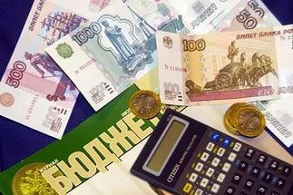
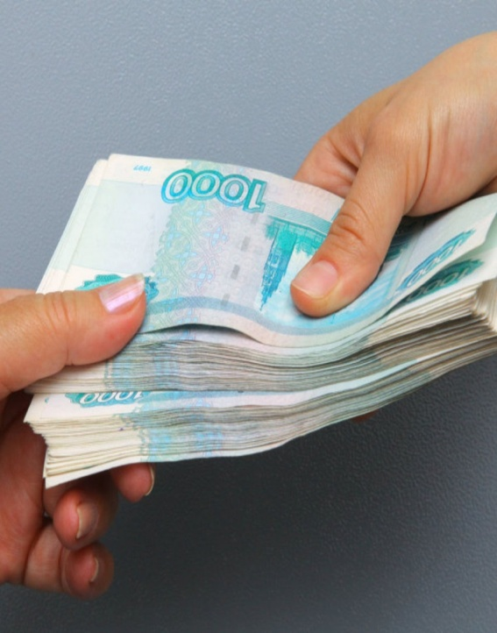
Возврат остатков субсидий, субвенций прошлых лет
осуществлен в размере 1 526,7 тыс. рублей
Субсидия на государственную поддержку малого и среднего предпринимательства, включая крестьянские (фермерские) хозяйства в сумме 22,7 тыс. рублей;
Субсидия выравнивание уровня бюджетной обеспеченности муниципальных районов в сумме 12 копеек;
Субвенция на хранение, комплектование, учет и использование архивных документов, относящихся к государственной собственности Иркутской области в сумме 5,8 рублей;
Субвенция на государственные полномочия в сфере труда в сумме 1,2 тыс. рублей;
Субвенция на определение персонального состава и обеспечение деятельности районных (городских), районных в городах комиссий по делам несовершеннолетних и защите их прав в сумме 2,4 тыс. рублей;
Субвенция на полномочия по составлению (изменению и дополнению) списков кандидатов в присяжные заседатели федеральных судов сумме 17,0 тыс. рублей;
Субвенция на обеспечение общедоступного бесплатного дошкольного образования 649,8 тыс. рублей;
Субвенция на получение общедоступного и бесплатного начального общего, основного общего, среднего общего образования в муниципальных образованных организациях 827,6 тыс. рублей
Иные МБТ из бюджетов поселений на строительство пешеходных переходов (мостов, виадуков) на территориях муниципальных образований Иркутской области в сумме 297,65 рублей.

Slide 13
Расходы бюджета за 2019 год

Slide 14
Динамика расходов за 2017 – 2019 годы
1 316 015,4
тыс. руб.
2019 год
1 134 886,7
тыс. руб.
2018 год
929 579,4
тыс. руб.
2017год

Slide 15
Расходы бюджета по разделам бюджетной классификации РФ за 2019 год
Наименование раздела | План тыс. руб. | Исполнено тыс. руб. | % исполнения
Общегосударственные вопросы | 125 967,5 | 124 181,4 | 98,6
Национальная оборона | 36,0 | 36,0 | 100,0
Национальная безопасность и правоохранительная деятельность | 4 313,1 | 4 313,1 | 100,0
Национальная экономика | 9 406,6 | 9 283,5 | 98,7
Жилищно-коммунальное хозяйство | 30 168,0 | 8 876,8 | 29,4
Охрана окружающей среды | 111 393,9 | 101 803,0 | 91,4
Образование | 874 711,8 | 862 132,8 | 98,6
Культура, кинематография | 46 424,0 | 42 106,4 | 90,7
Здравоохранение | 215,0 | 215,0 | 100,0
Социальная политика | 36 280,2 | 36 276,0 | 100,0
Физическая культура и спорт | 2 000,9 | 2 000,3 | 100,0
Средства массовой информации | 3 800,0 | 3 800,0 | 100,0
Обслуживание государственного и муниципального долга | 1,3 | 1,3 | 100,0
Межбюджетные трансферты общего характера бюджетам бюджетной системы Российской Федерации | 120 991,7 | 120 989,8 | 100,0
ВСЕГО РАСХОДЫ: | 1 365 710,0 | 1 316 15,4 | 96,4

Slide 16
Социально-значимые расходы бюджета за 2019 год
Объем социально значимых расходов в 2019 году составил 928 869,1 тыс.рублей или 70,6% от общего объема расходов, из них:
- расходы на оплату труда с начислениями на выплаты по оплате труда – 860 643,6 тыс.рублей, что на 70 364,9 тыс.рублей выше расходов 2018 года;
- расходы на коммунальные услуги и электроэнергию – 49 077,7 тыс.рублей;
- субсидии ЖКУ и прочая социальная помощь – 19 147,8 тыс.рублей.

Slide 17
Доля программных расходов в бюджете за 2019 год
1 308 905,8 тыс.руб.

Slide 18
Исполнение муниципальных программ в 2019 году
№ п/п | Наименование программы | План | Факт | % исполнения
1 | "Развитие образования Черемховского района" на 2018-2023 годы | 881 308,0 | 868 796,6 | 98,6
2 | "Сохранение и развитие культуры в Черемховском районном муниципальном образовании " на 2018-2023 годы | 51 048,2 | 50 509,2 | 98,9
3 | "Жилищно-коммунальный комплекс и развитие инфраструктуры в Черемховском районном муниципальном образовании" на 2018-2023 годы | 136 491,8 | 123 050,5 | 90,2
4 | "Управление муниципальными финансами Черемховского районного муниципального образования" на 2018-2023 годы | 159 535,4 | 159 528,1 | 100,0
5 | "Управление муниципальным имуществом Черемховского районного муниципального образования" на 2018-2023 годы | 46 293,3 | 45 090,8 | 97,4

Slide 19
Исполнение муниципальных программ в 2019 году
№ п/п | Наименование программы | План | Факт | % исполнения
6 | "Муниципальное управление в Черемховском районном муниципальном образовании " на 2018-2023 годы | 51 708,3 | 51 378,6 | 99,4
7 | "Безопасность жизнедеятельности в Черемховском районном муниципальном образовании" на 2018-2023 годы | 27 084,8 | 5 670,2 | 20,9
8 | "Молодежная политика и спорт в Черемховском районном муниципальном образовании" на 2018-2023 годы | 4 352,5 | 4 351,8 | 100
9 | "Здоровье населения в Черемховском районном муниципальном образовании" на 2018-2023 годы | 215,0 | 215,0 | 100,0
10 | "Социальная поддержка населения Черемховского районного муниципального образования" на 2018-2023 годы | 315,0 | 315,0 | 100,0
 | Итого: | 1 358 352,3 | 1 308 905,8 | 96,4

Slide 20
Привлечение средств из областного бюджета на условиях софинансирования

Slide 21
Исполнение муниципальной программы «Развитие образования Черемховского района» на 2018-2023 годы
868 796,6 тыс.руб.
Мероприятие | Сумма, тыс.руб.
Заработная плата | 699 862,0
Содержание образовательных организаций | 123 501,3
Предоставление мер социальной поддержки многодетным и малоимущим семьям | 18 364,3
Создание условий безопасности школьных перевозок | 11 354,8
Реализация мероприятий перечня проектов народных инициатив | 5 360,3
Организация питания обучающихся с ограниченными возможностями здоровья | 3 410,2
Отдых детей в каникулярное время в лагерях с дневным пребыванием | 2 973,7
Обеспечение противопожарных мероприятий | 2 614,5
Оплата за прохождение медицинских осмотров | 2 557,0
Организация и проведение мероприятий | 1 237,3
Приобретение вычислительной техники для малокомплектных образовательных организаций | 1 064,9

Slide 22
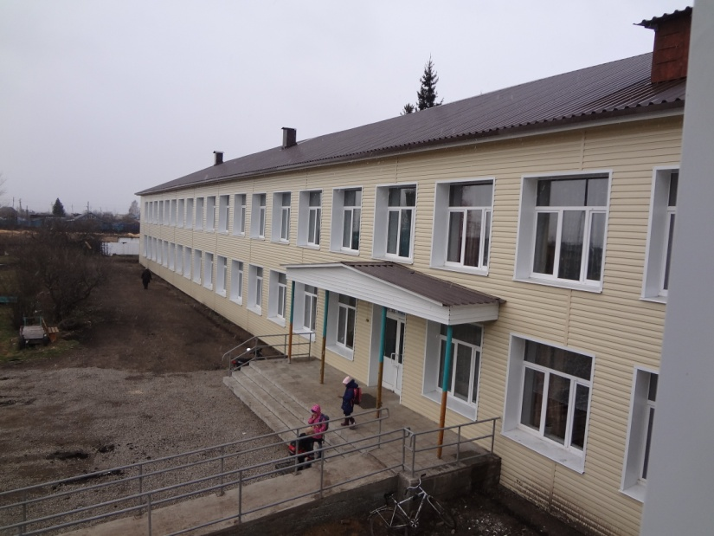
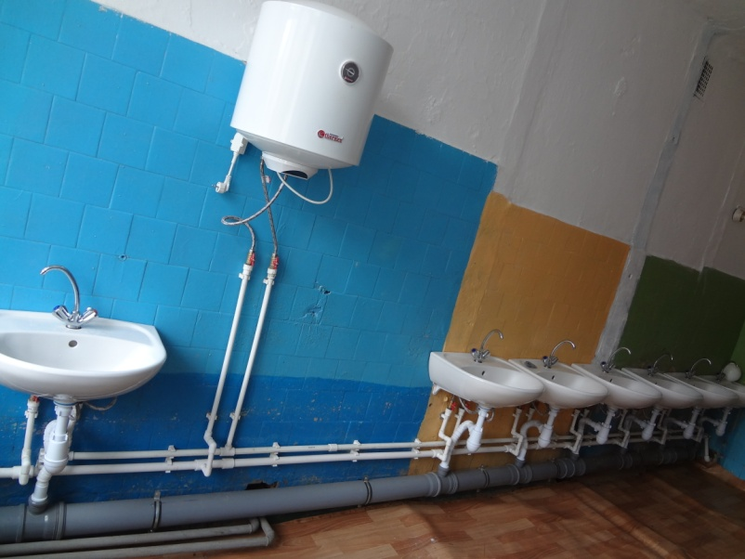
Капитальный ремонт СОШ с. Голуметь
28 723,4 тыс.руб.

Slide 23
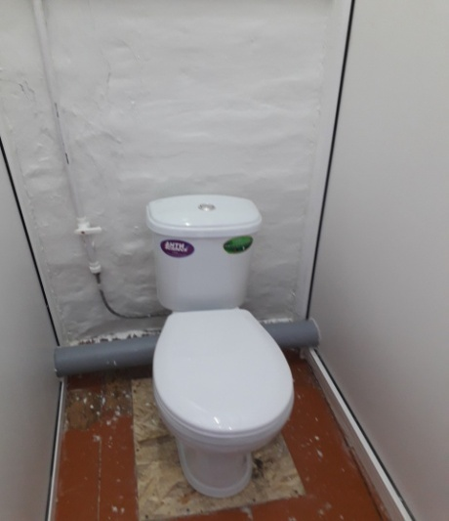
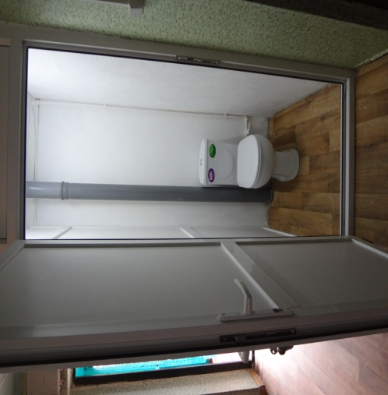
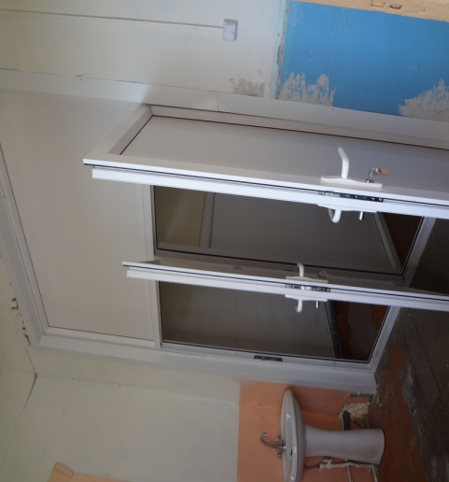
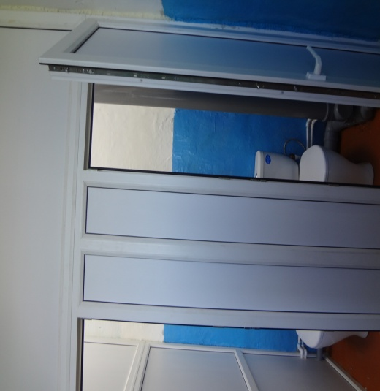
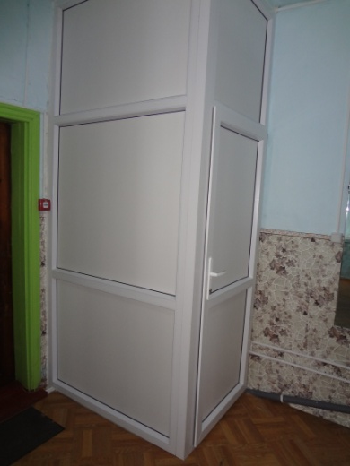
Обустройство теплых туалетов в НОШ Герасимова, Жмурова, Кирзавод, Нены, Табук, Чемодариха, Ключи, Поздеева, Каменно-Ангарск
2 254 тыс.руб.
НОШ Герасимова
НОШ Жмурова
НОШ Кирзавод
НОШ Нены
НОШ Табук
НОШ Чемодариха

Slide 24
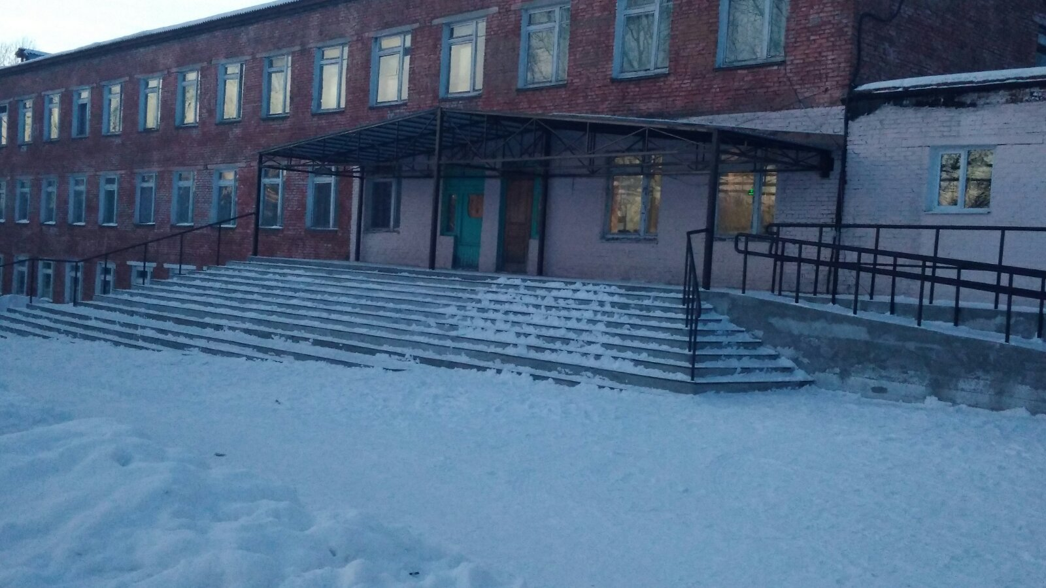
Монтаж крыльца СОШ с. Парфеново
1 504 тыс.руб.

Slide 25
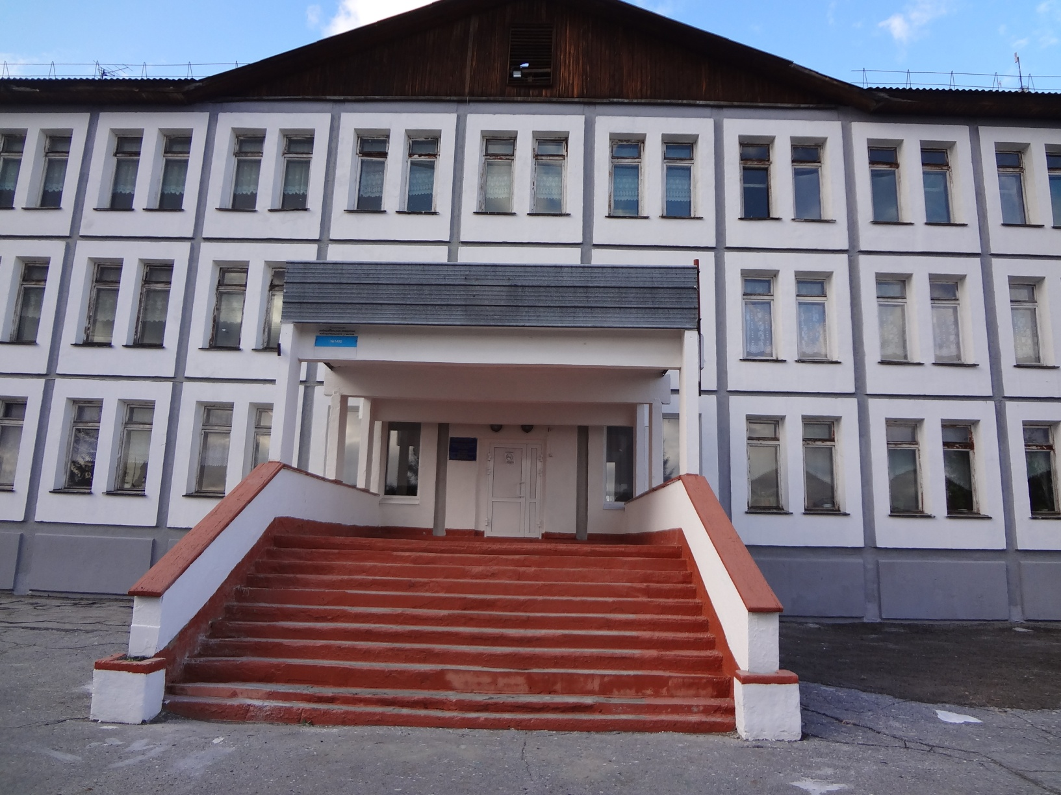
Ремонт фасада СОШ с. Верхний Булай
1 169,5 тыс.руб.

Slide 26
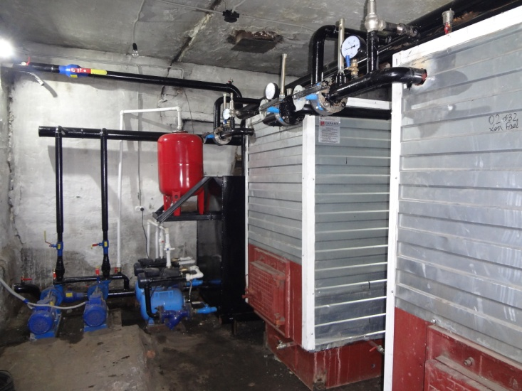
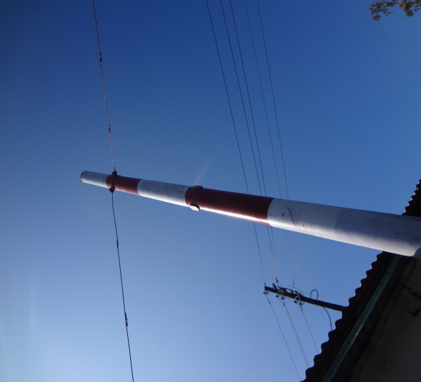
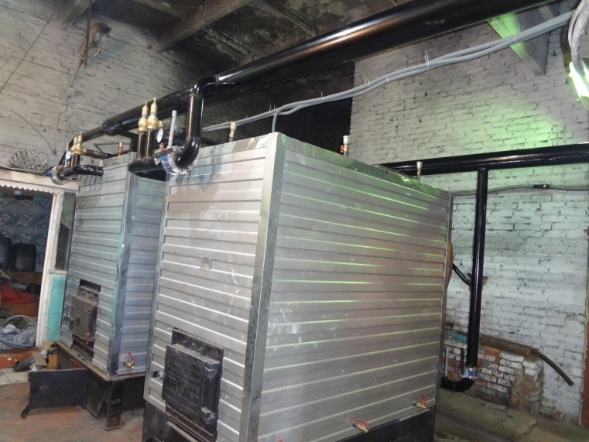
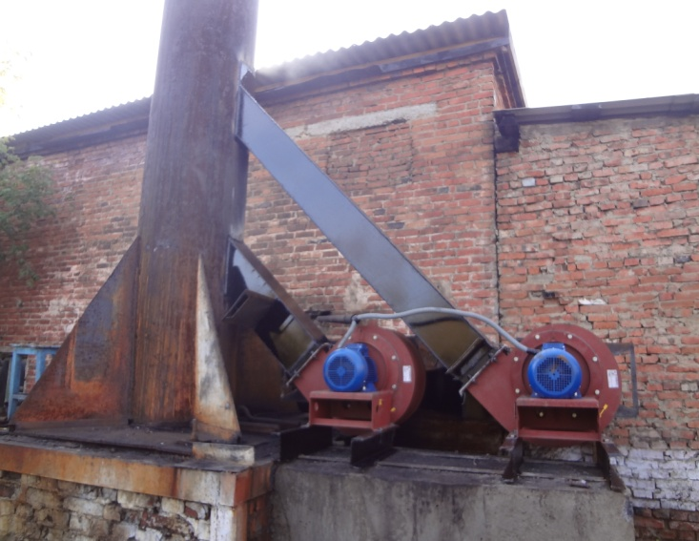
Модернизация объектов теплоснабжения
1 712,8 тыс.руб.
ДОУ
с. Каменно-Ангарск
СОШ
с. Рысево

Slide 27
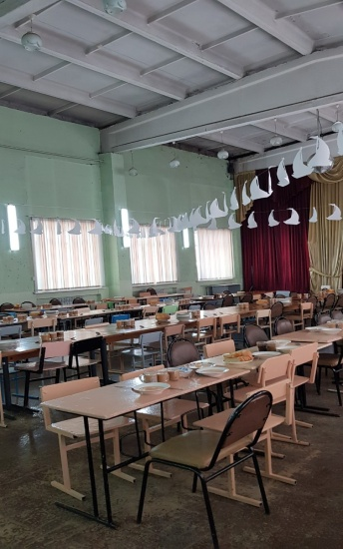
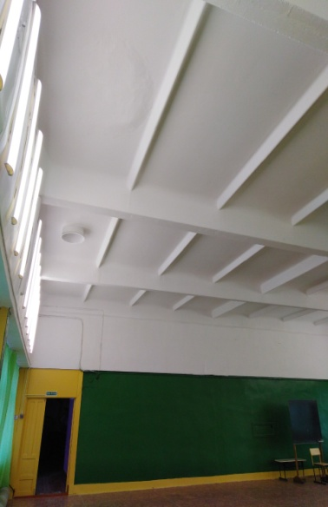
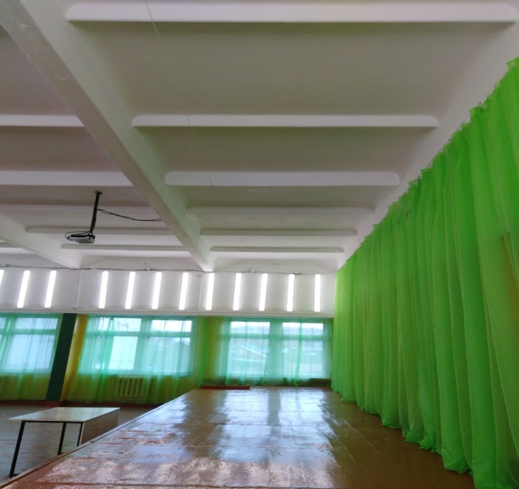
Ремонт актовых залов СОШ №1 и СОШ №3
420 тыс.руб.
СОШ № 1
П.Михайловка
СОШ № 3
П.Михайловка

Slide 28
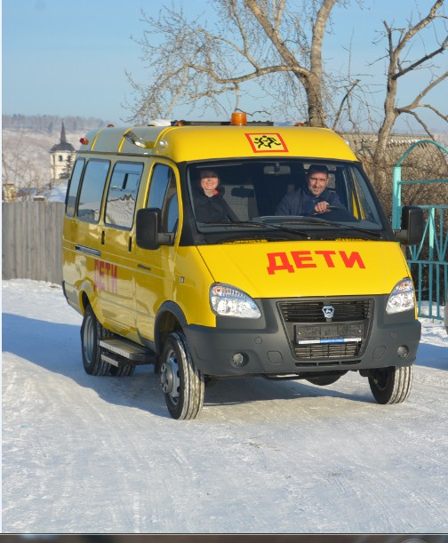
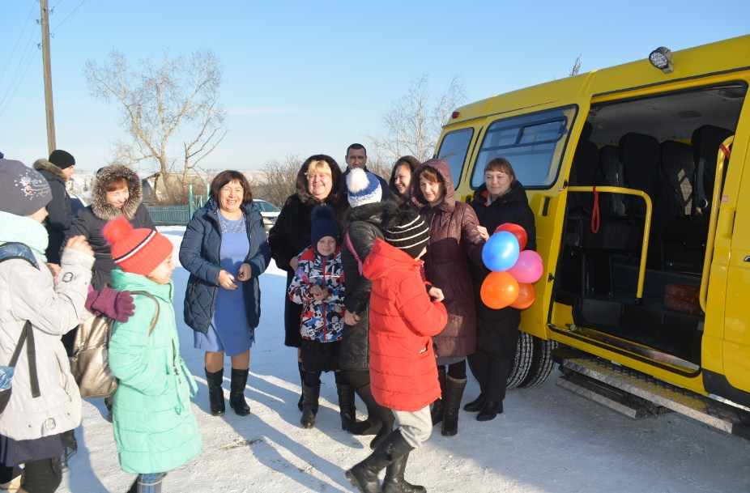
Приобретение школьного автобуса для МКОУ СОШ с. Бельск
1 414,1 тыс.руб.

Slide 29
Исполнение муниципальной программы «Сохранение и развитие культуры в Черемховском районном муниципальном образовании» на 2018-2023 годы
50 509,2 тыс.руб.
Мероприятие | Сумма, тыс.руб.
Содержание и обеспечение деятельности музея | 2 527,3
Организация библиотечного обслуживания населения | 24 539,0
Развитие культурно-досуговой деятельности, включая расходы на содержание и обеспечение деятельности Межпоселенческого культурного центра | 11 555,1
Организация дополнительного образования детей в области искусств, включая содержание и обеспечение деятельности детской школы искусств п. Михайловка | 10 141,9
Обеспечение реализации муниципальной программы и прочие мероприятия в области культуры | 1 745,8

Slide 30
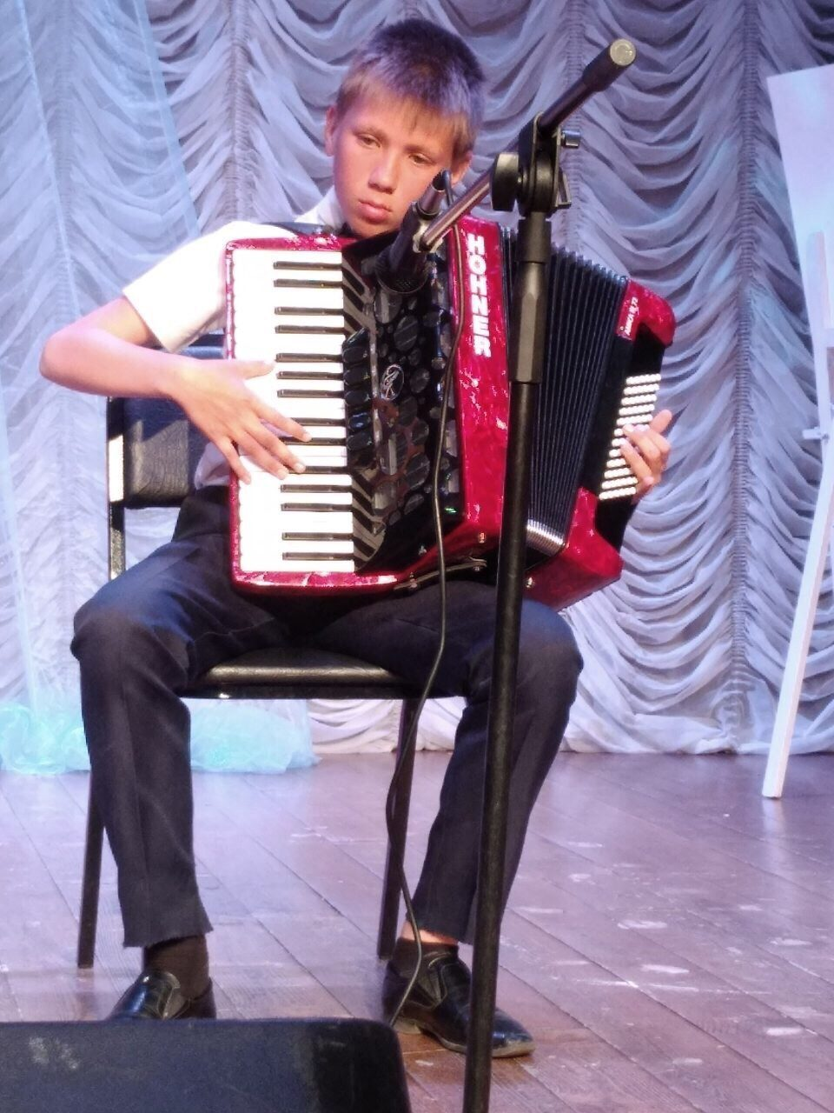
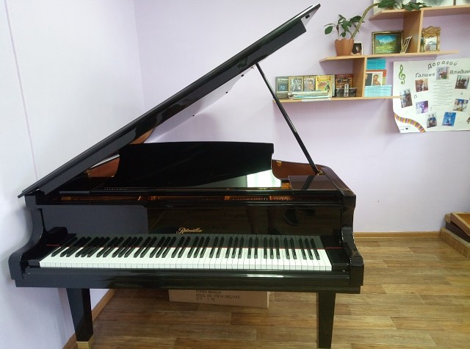
Приобретение аккордеона и рояля в Детскую школу искусств п. Михайловка
1 485,0 тыс. руб.

Slide 31
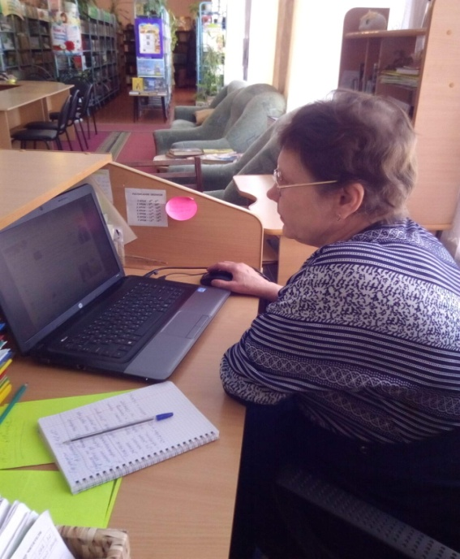
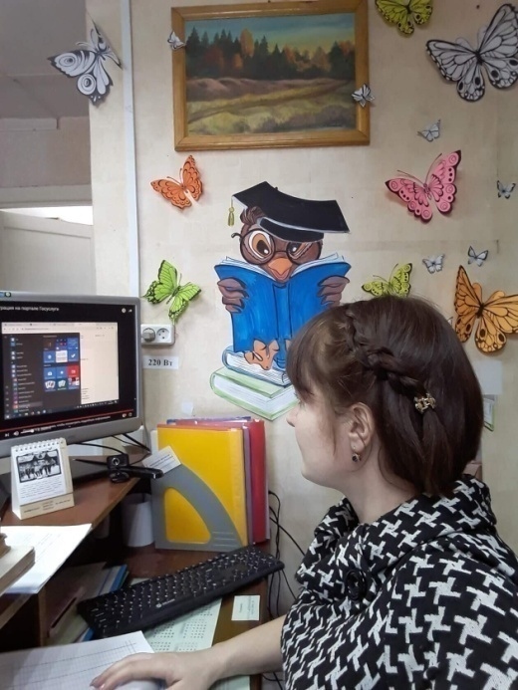
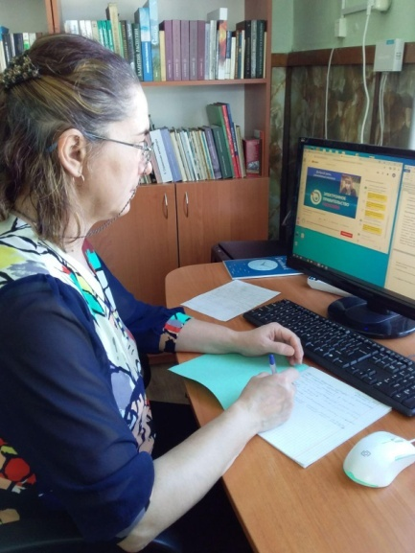
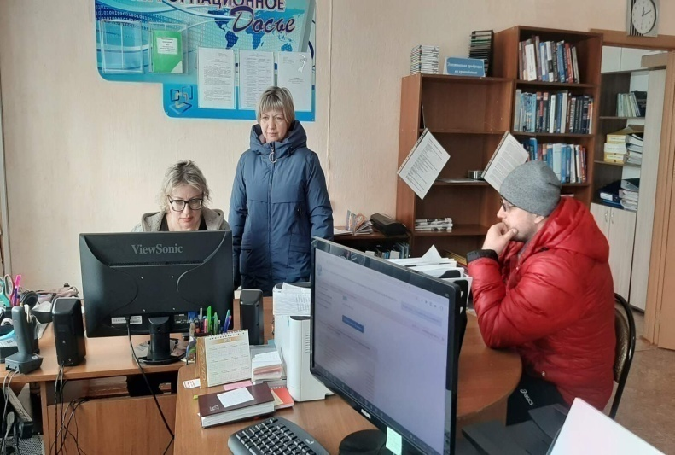
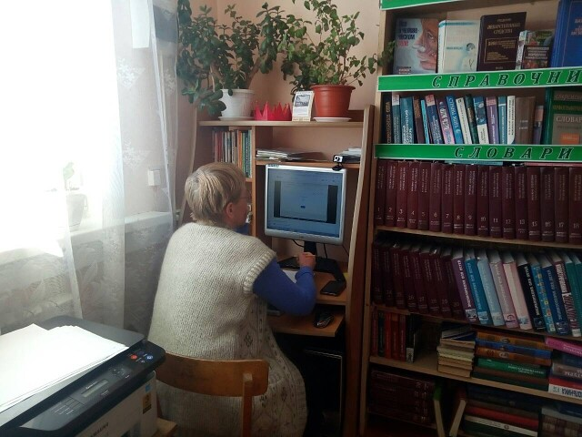
Подключение библиотек района к сети Интернет
1 347,3 тыс.руб.

Slide 32
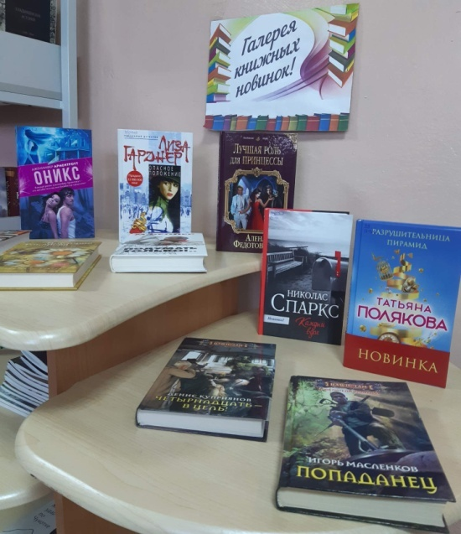
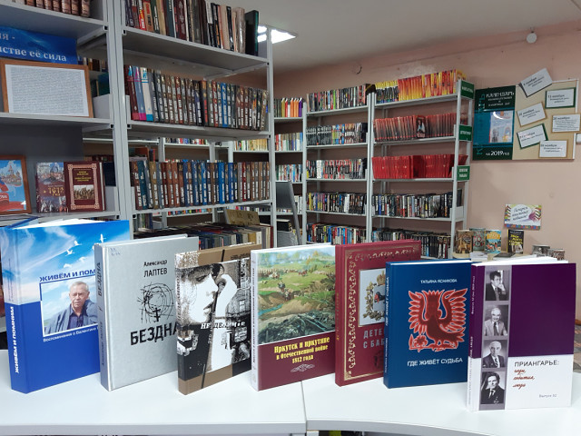
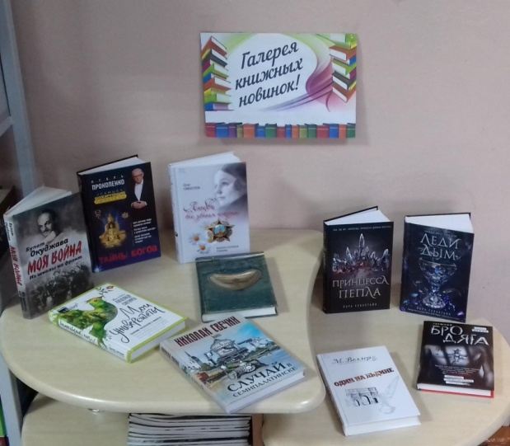
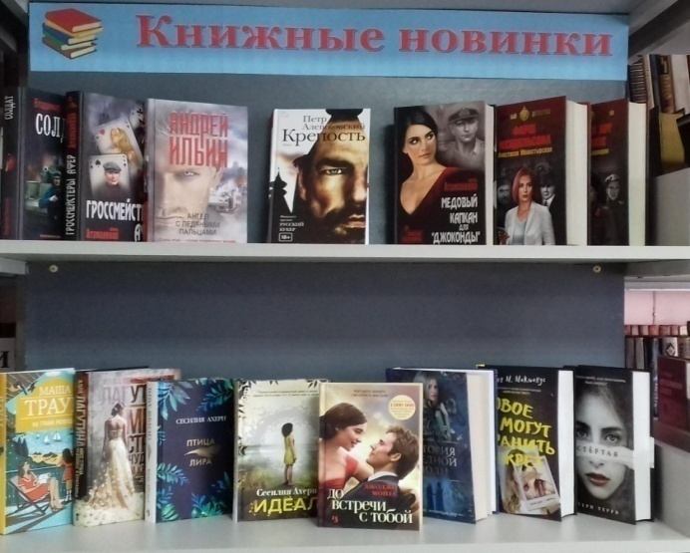
Пополнен книжный фонд муниципальных библиотек
158,9 тыс.руб.

Slide 33
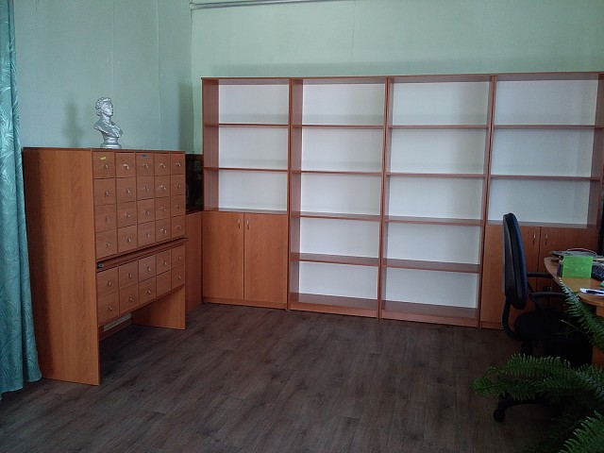
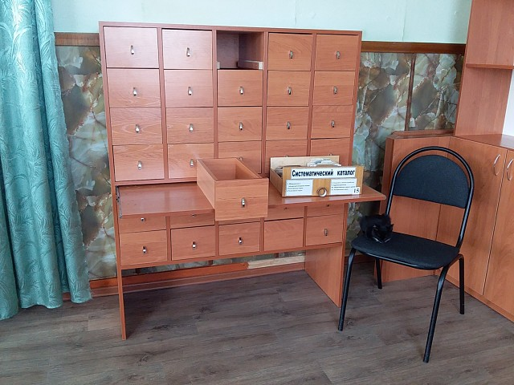
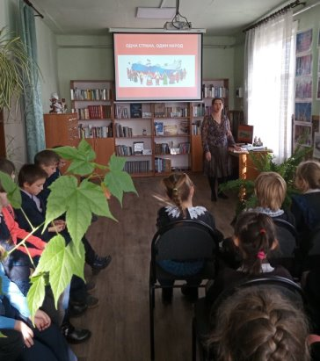
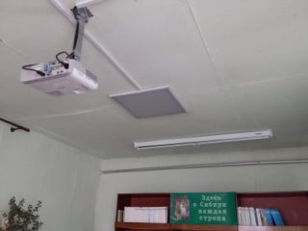
Поощрение лучших сельских учреждений культуры Библиотека с. Зерновое
100,0 тыс.руб.

Slide 34
Исполнение муниципальной программы «Жилищно-коммунальный комплекс и развитие инфраструктуры в Черемховском районном муниципальном образовании» на 2018-2023 годы
123 050,5 тыс.руб.
Мероприятие | Сумма, тыс.руб.
Подпрограмма "Устойчивое развитие сельских территорий Черемховского районного муниципального образования" | 1 243,2
Подпрограмма "Охрана окружающей среды на территории Черемховского районного муниципального образования" | 102 508,0
Подпрограмма "Энергосбережение и повышение энергетической эффективности на территории Черемховского районного муниципального образования" | 1054,8
Подпрограмма "Обеспечение реализации муниципальной программы и прочие мероприятия в области жилищно-коммунального хозяйства" | 18 244,4

Slide 35
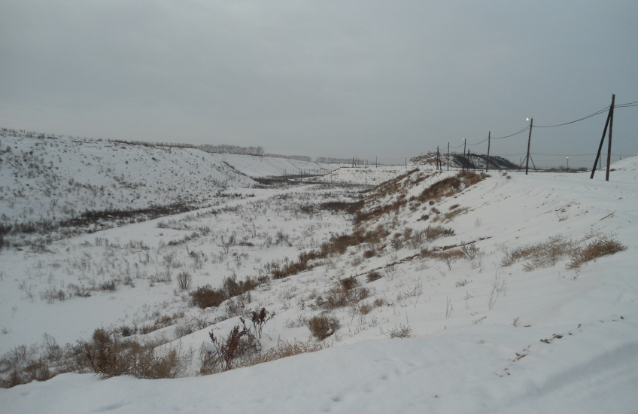
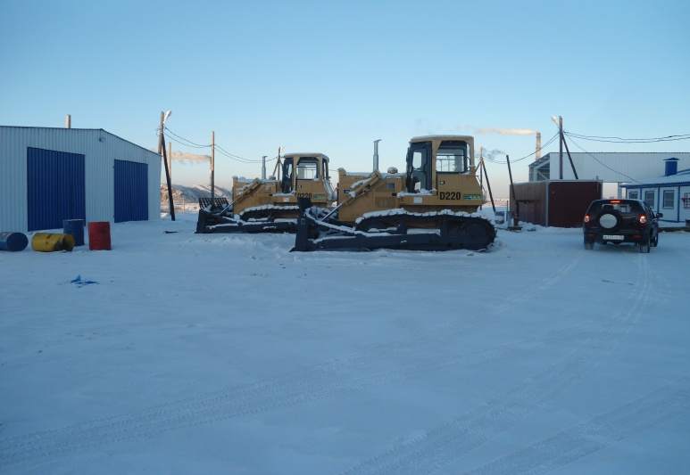
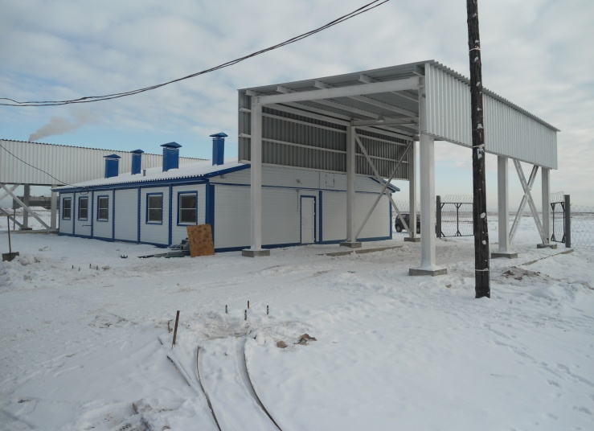
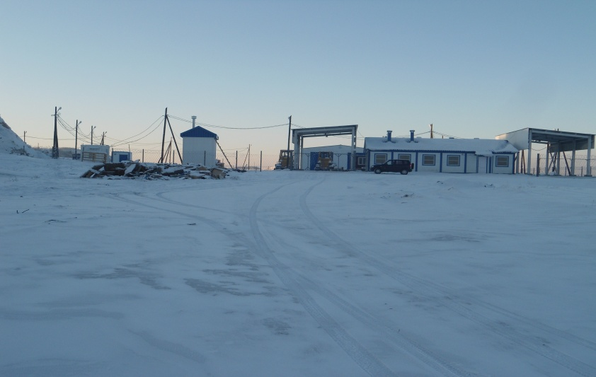
Строительство полигона твердых бытовых отходов в п. Михайловка
101 803,0 тыс.руб.

Slide 36
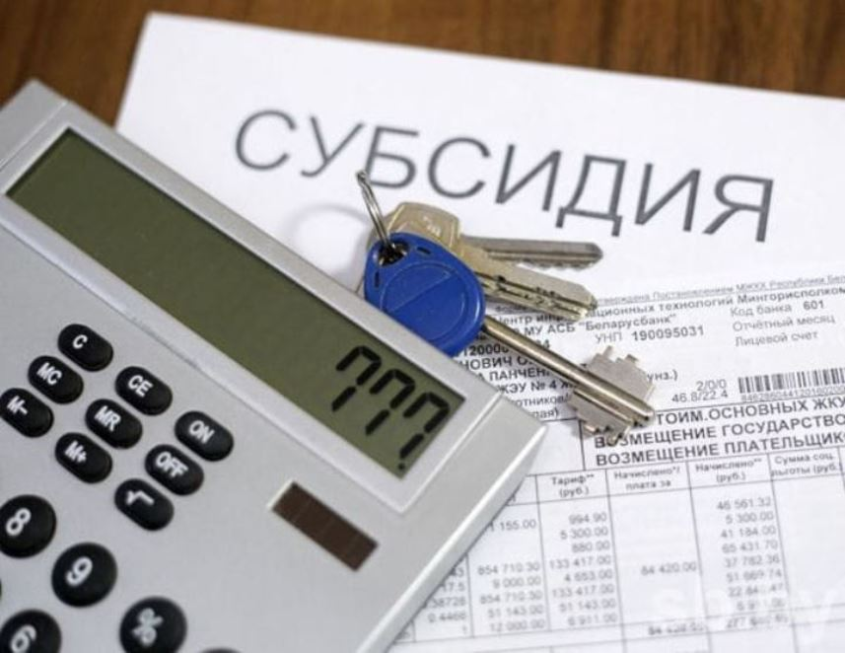
Предоставление гражданам субсидий на оплату жилых помещений и коммунальных услуг
11 198,5 тыс.руб.

Slide 37
Исполнение муниципальной программы «Управление муниципальным имуществом Черемховского районного муниципального образования» на 2018-2023 годы
45 090,8 тыс.руб.
Основные мероприятия | Сумма, тыс.руб.
Инвентаризация объектов недвижимости и земельных участков | 205,0
Определение рыночной стоимости муниципального имущества | 208,0
Формирование земельных участков, государственная собственность на которые не разграничена (межевание, установление границ на местности) | 196,9
Содержание муниципального имущества | 454,9
Обеспечение деятельности муниципальных бюджетных учреждений и муниципальных унитарных предприятий (МБУ «Автоцентр», ПроектСметСервис», МУП Газета «Мое село, край Черемховский») | 39 407,8

Slide 38
Исполнение муниципальной программы «Безопасность жизнедеятельности в Черемховском районном муниципальном образовании» на 2018-2023 годы
5 670,2 тыс.руб.
Мероприятие | Сумма, тыс.руб.
Подпрограмма "Повышение безопасности дорожного движения в Черемховском районном муниципальном образовании" | 1 144,3
Подпрограмма "Обеспечение общественной безопасности" | 4 492,4
Подпрограмма "Улучшение условий и охраны труда в Черемховском районном муниципальном образовании" | 33,5

Slide 39
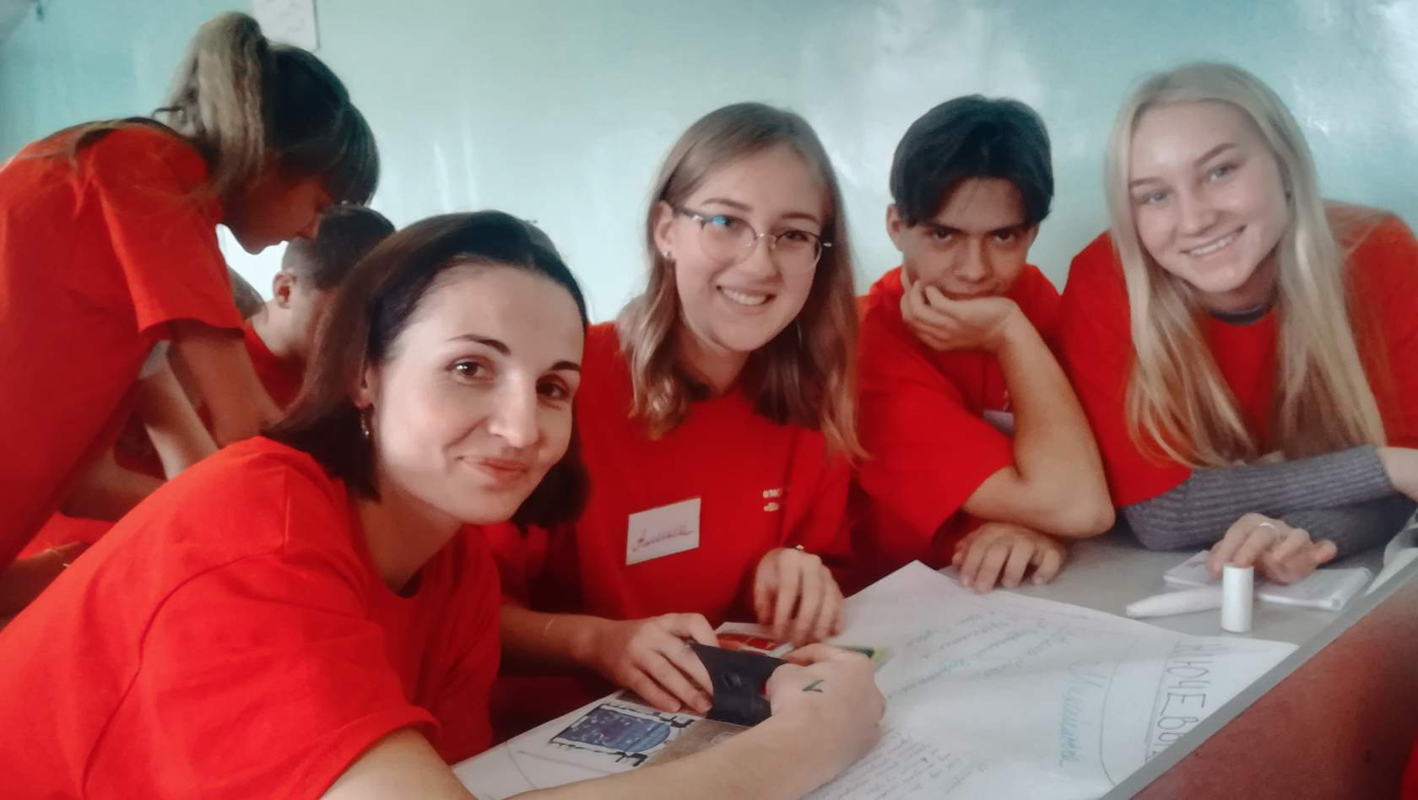
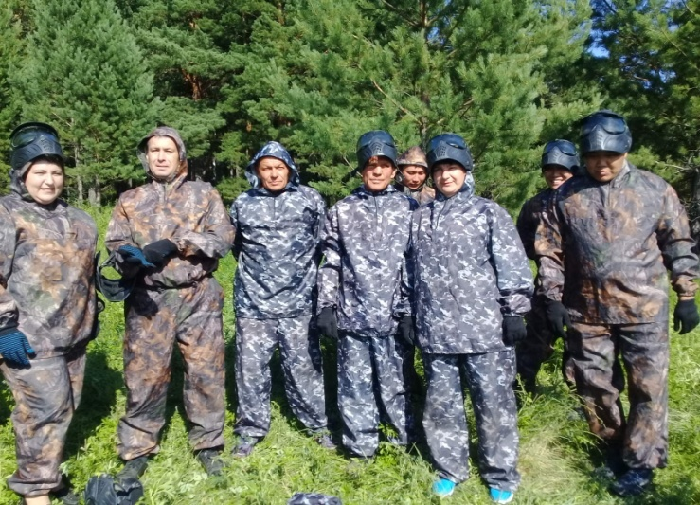
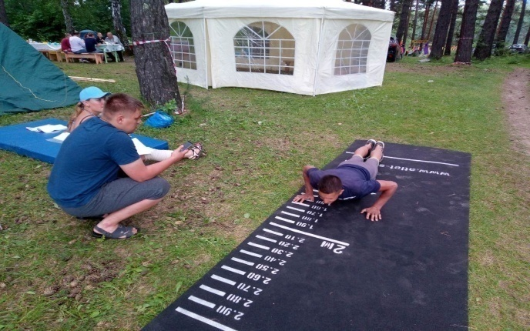
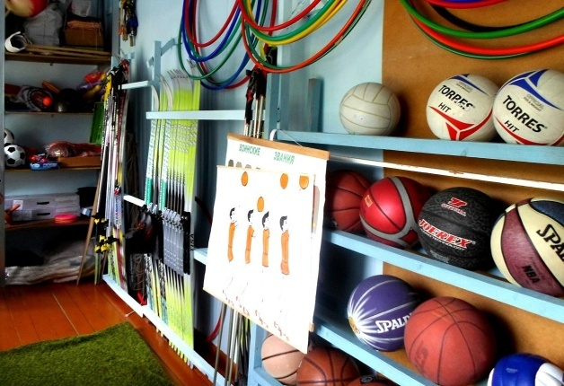
Исполнение муниципальной программы «Молодежная политика и спорт в Черемховском районном муниципальном образовании» на 2018-2023 годы
4 351,8
тыс.руб.
Организация молодежных мероприятий 201,5 тыс.руб.
Пейнтбольное оборудование 154,9 тыс.руб.
Проведение спортивных мероприятий 263,8 тыс.руб.
Приобретение спортинвентаря 647,1 тыс.руб.

Slide 40
Исполнение муниципальной программы «Молодежная политика и спорт в Черемховском районном муниципальном образовании» на 2018-2023 годы
Проектно-изыскательские работы для строительства ФОКа в п. Михайловка 999,9 тыс.руб.
Социальные выплаты семьям-участникам программы «Молодым семьям-доступное жилье» на приобретение жилья и возмещение процентной ставки по банковским кредитам
1 892,6 тыс.руб.

Slide 41
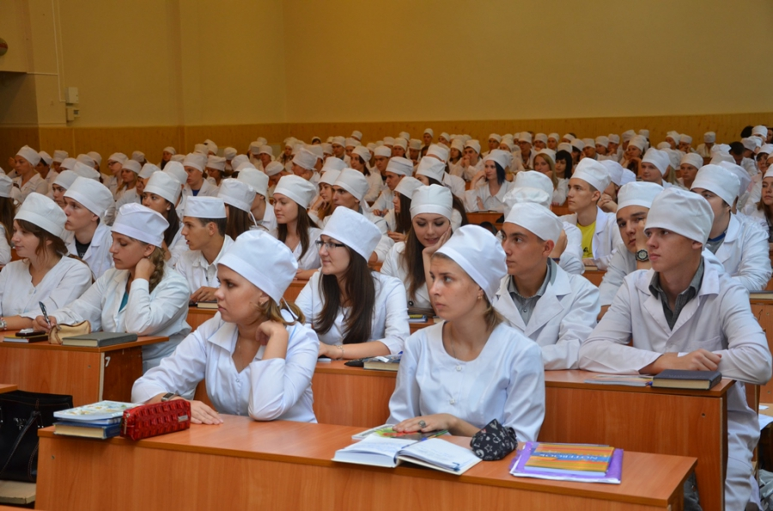
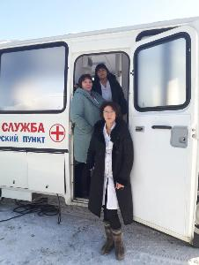
Исполнение муниципальной программы «Здоровье населения в Черемховском районном муниципальном образовании» на 2018-2023 годы
Оплата за обучение студентов в средних специальных учебных заведениях
210,0 тыс.руб.
Обеспечение ГСМ на ежеквартальные выезды медицинских работников
5,0 тыс.руб.

Slide 42
Исполнение муниципальной программы «Социальная поддержка населения Черемховского районного муниципального образования» на 2018-2023 годы
315,0 тыс.руб.
Мероприятие | Сумма, тыс.руб.
Установка пандусов, кнопки вызова, монтаж бегущей строки в музее п. Михайловка и КДЦ п. Михайловка | 210,0
Организация мероприятий, проводимых для пожилых людей | 100,0
Проведение досуговых мероприятий для людей с ограниченными возможностями здоровья | 5,0

Slide 43
Исполнение муниципальной программы «Муниципальное управление в Черемховском районном муниципальном образовании» на 2018-2023 годы
51 378,6 тыс.руб.
Мероприятие | Сумма, тыс.руб.
Обеспечение функций администрации | 37 791,4
Обеспечение деятельности мэра | 2 220,6
Осуществление государственных полномочий | 4 143,3
Выплата пенсий за выслугу лет | 5 698,3
Ежемесячные выплаты почетным гражданам | 1 300,0
Обучение и повышение квалификации муниципальных служащих | 129,6
Поощрение в конкурсе «Лучшее предприятие торговли и общественного питания» | 10,0

Slide 44
Исполнение районного фонда финансовой поддержки поселений в 2019 году
№ п/п | Наименование поселения | План | Факт | % исполнения
1 | Алехинское сельское поселение | 4 993,1 | 4 993,1 | 100,0
2 | Бельское сельское поселение | 8 469,9 | 8 469,9 | 100,0
3 | Булайское сельское поселение | 6 584,7 | 6 584,7 | 100,0
4 | Голуметское сельское поселение | 9 276,2 | 9 276,2 | 100,0
5 | Зерновское сельское поселение | 4 709,3 | 4 709,3 | 100,0
6 | Каменно-Ангарское сельское поселение | 2 426,3 | 2 426,3 | 100,0
7 | Лоховское сельское поселение | 7 588,9 | 7 588,9 | 100,0
8 | Михайловское городское поселение | 8 075,3 | 8 075,3 | 100,0
9 | Нижне-Иретское сельское поселение | 4 854,0 | 4 854,0 | 100,0
10 | Новогромовское сельское поселение | 7 915,1 | 7 915,1 | 100,0
11 | Новостроевское сельское поселение | 3 039,3 | 3 039,3 | 100,0
12 | Онотское сельское поселение | 3 634,7 | 3 634,7 | 100,0
13 | Парфеновское сельское поселение | 8 960,9 | 8 960,9 | 100,0
14 | Саянское сельское поселение | 4 899,4 | 4 899,4 | 100,0
15 | Тальниковское сельское поселение | 3 920,0 | 3 920,0 | 100,0
16 | Тунгусское сельское поселение | 1 977,7 | 1 977,7 | 100,0
17 | Узко-Лугское сельское поселение | 3 843,2 | 3 843,2 | 100,0
18 | Черемховское сельское поселение | 8 893,0 | 8 893,0 | 100,0
 | ИТОГО | 104 061,0 | 104 061,0 | 100,0

Slide 45
Иные межбюджетные трансферты на сбалансированность местных бюджетов в 2019 году
№ п/п | Наименование поселения | План | Факт | % исполнения
1 | Алехинское сельское поселение | 1 451,1 | 1 451,1 | 100,0
2 | Булайское сельское поселение | 1 063,4 | 1 062,1 | 99,9
3 | Зерновское сельское поселение | 1 382,7 | 1 382,7 | 100,0
4 | Каменно-Ангарское сельское поселение | 1 406,3 | 1 406,3 | 100,0
5 | Нижне-Иретское сельское поселение | 345,4 | 345,4 | 100,0
6 | Новогромовское сельское поселение | 207,7 | 207,7 | 100,0
7 | Новостроевское сельское поселение | 1 903,1 | 1 903,1 | 100,0
8 | Онотское сельское поселение | 1 072,4 | 1 072,4 | 100,0
9 | Саянское сельское поселение | 397,8 | 397,8 | 100,0
10 | Тальниковское сельское поселение | 1 678,8 | 1 678,8 | 100,0
11 | Тунгусское сельское поселение | 2 047,5 | 2 047,5 | 100,0
12 | Узко-Лугское сельское поселение | 572,0 | 572,0 | 100,0
13 | Черемховское сельское поселение | 3 102,5 | 3 102,5 | 100,0
 | ИТОГО | 16 630,7 | 16 628,8 | 100,0

Slide 46
Исполнение по непрограммным направлениям деятельности
Обеспечение деятельности Думы Черемховского районного муниципального образования
Обеспечение деятельности Контрольно-счетной палаты Черемховского районного муниципального образования
1 479,8 тыс.руб.
7 109,6
тыс.руб.
2 093,8 тыс. руб.
Расчистка территории Новостроевского сельского поселения от купногабаритного мусора, образовавшегося в результате паводка за счет средств резервный фонда Администрации Черемховского районного муниципального образования
Проведение выборов депутатов в представительный орган Черемховского районного муниципального образования
Мобилизационная подготовка Черемховского районного муниципального образования
3 200 тыс. руб.
300,0 тыс. руб.
36,0 тыс. руб.

Slide 47
Динамика просроченной кредиторской задолженности

Slide 48
Спасибо за внимание!
2020 год

